Slide 1
Týmový projekt 2022

Slide 2
Cíle týmového projektu
Vyzkoušet si řešení reálných problémů analýzy medicínských a environmentálních dat
Týmová spolupráce (2-3členné týmy)
Praktické procvičení:
Práce s daty
Základní popisná statistika a testy
Prezentace výsledků
Týmová spolupráce

Slide 3
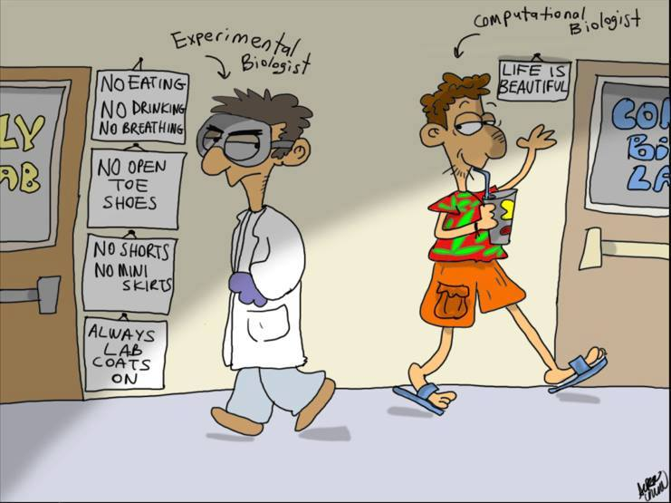
Analýza dat

Slide 4
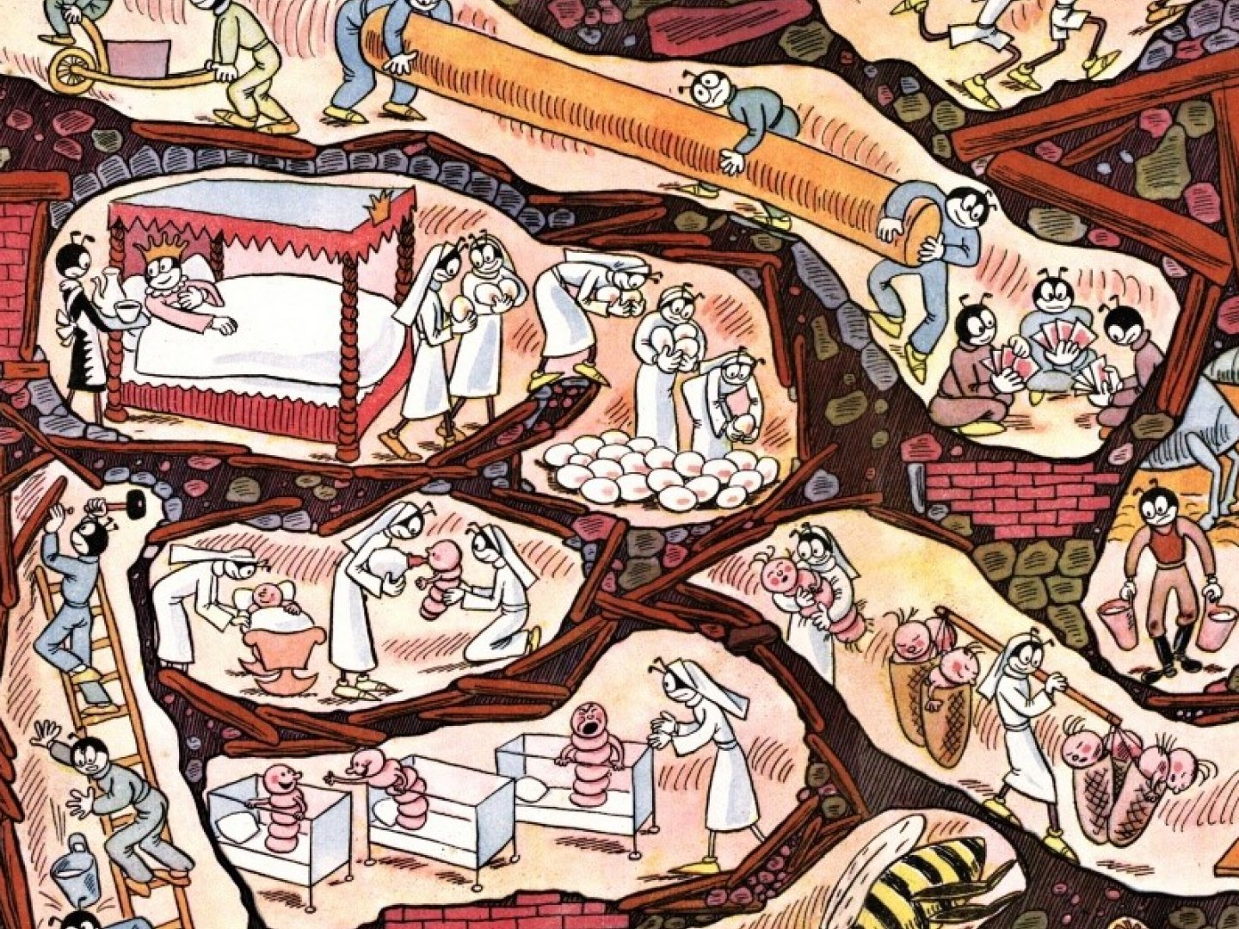
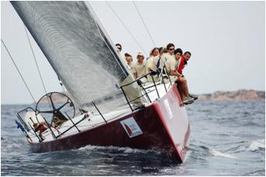
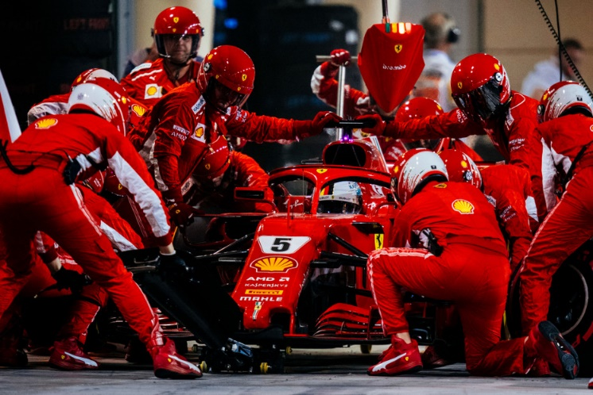
Principy týmové spolupráce
Jeden za všechny, všichni za jednoho

Slide 5
Časový plán – důležité termíny
24. 2. 2022 – představení a rozebrání témat
Březen – první kontrolní setkání
Duben – druhé kontrolní setkání
Květen – prezentace projektů s diskusí

Slide 6
Kontrolní setkání
Prezentace dosavadní práce (cca 15 minut + diskuse)
První setkání (konec března)
Orientace v problematice
Problémy nalezené v datech a návrh jejich řešení
Plán analýzy a formulace hypotéz
Popis souboru (popisná statistika v tabulkách/grafech)
Druhé kontrolní setkání (konec dubna)
Statistické testování hypotéz
Předběžné závěry práce

Slide 7
Ukončení týmového projektu
Závěrečná prezentace s diskusí (květen)
Prezentace: 15 minut prezentace + diskuse
Posudek vedoucího

Slide 8
Týmové projekty 2022
Jiří Jarkovský: Riziko těžkého průběhu hospitalizace u pacientu s COVID19.
jarkovsky@iba.muni.cz
Danka Haruštiaková: Hmotnostní ztráty a další vlastnosti tepelně upravovaných steaků.
harustiakova@iba.muni.cz
Danka Haruštiaková: Stav pacientů po operaci portosystémového zkratu.
harustiakova@iba.muni.cz

